Slide 1
GIT常用命令

Slide 2
GIT常用命令
常用基本概念
常用命令
使用示例

Slide 3
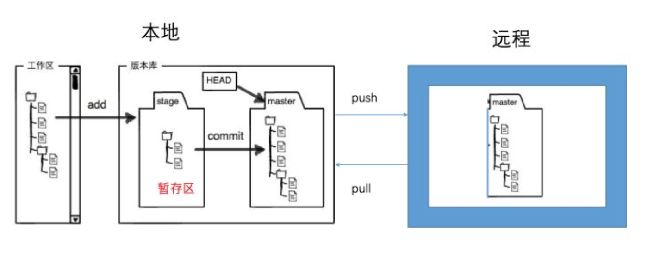
常用基本概念

Slide 4
常用基本概念-.git目录（git help gitrepository-layout）
COMMIT_EDITMSG 保存最新的commit message
ORIG_HEAD HEAD指针的前一个状态
Config配置文件
Hooks脚本
Info包含仓库的一些信息
Objects该目录存放所有的Git对象对象的SHA1哈希值的前两位是文件夹名称，后38位作为对象文件名
HEAD这个文件包含了一个分支（branch）的引用
Branches 执行git fetch pull push 会有一些信息
Description仓库的描述信息
Index这个文件就是我们前面提到的暂存区（stage），是一个二进制文件
Logs 日志
Refs 引用，这个目录一般包括三个子文件夹，heads、remotes和tags

Slide 5
常用基本概念-HEAD
说简单一点，HEAD 就是指向当前活跃位置的游标。
形象的说就是：你现在在哪儿，HEAD 就指向哪儿，所以 Git 才知道你在那儿！HEAD 并非只能指向分支的最顶端（时间节点距今最近的那个），实际上它可以指向任何一个节点（分支 标签 提交），它就是 Git 内部用来追踪当前位置的东东。
上一个版本就是HEAD^，上上一个版本就是HEAD^^ 前n个版本HEAD～n

Slide 6
常用基本概念-分支
其本质上仅仅是个指向 commit 对象的可变指针Git 会使用 master 作为分支的默认名字。分支其实就是从某个提交对象往回看的历史,在若干次提交后，你其实已经有了一个指向最后一次提交对象的 master 分支，它在每次提交的时候都会自动向前移动。

Slide 7
常用基本概念-commit
在 Git 中提交时，会保存一个提交（commit）对象，该对象包含一个指向暂存内容快照的指针，包含本次提交的作者等相关附属信息，包含零个或多个指向该提交对象的父对象指针：首次提交是没有直接祖先的，普通提交有一个祖先，由两个或多个分支合并产生的提交则有多个祖先。

Slide 8
常用基本概念-tree
新建一个提交对象前，Git 会先计算每一个子目录的校验和，然后在 Git 仓库中将这些目录保存为树（tree）对象

Slide 9
常用基本概念-blob
存储实际内容的对象

Slide 10
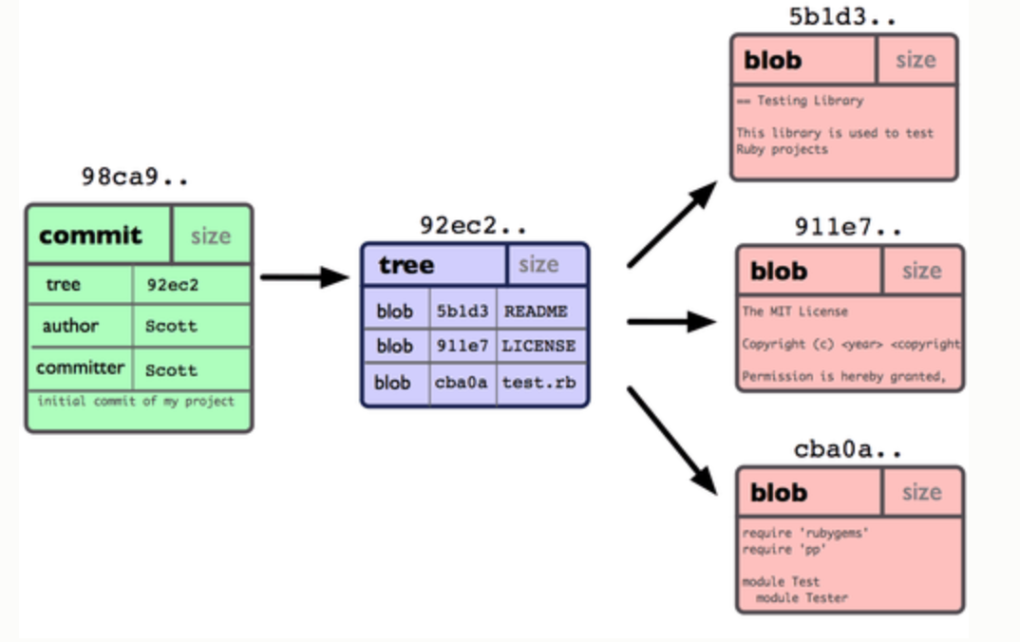
常用基本概念-commit tree blob的关系

Slide 11
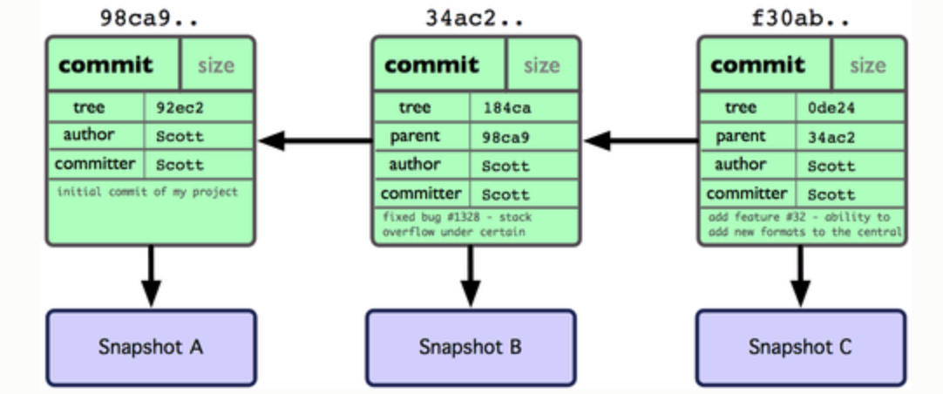
常用基本概念-commit之间的关系

Slide 12
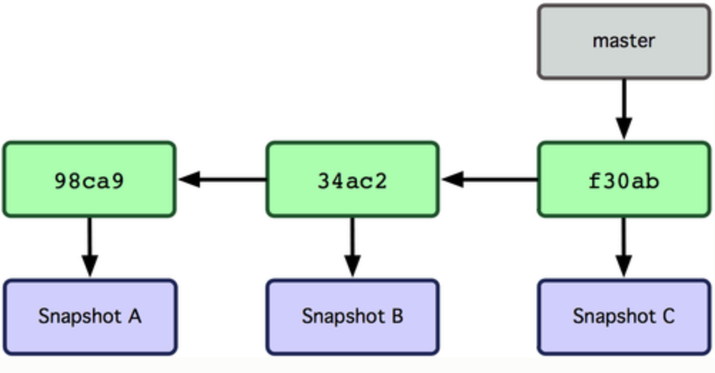
常用基本概念-commit branch的关系

Slide 13
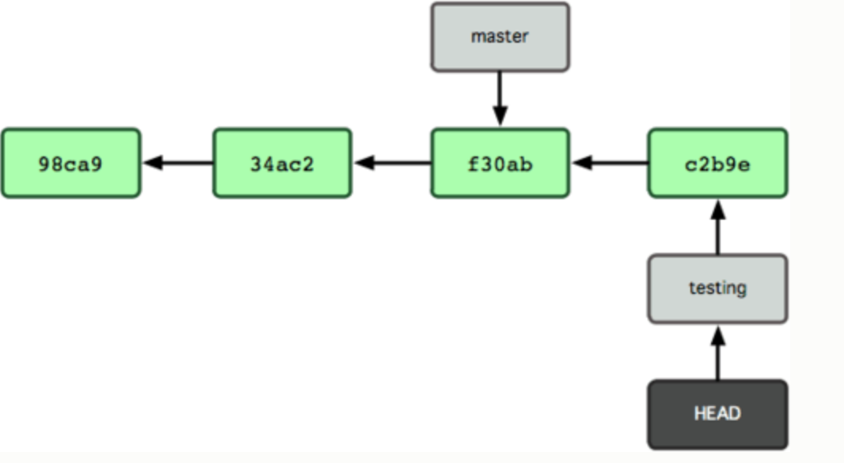
常用基本概念-commit branch HEAD的关系

Slide 14
常用命令
git checkout dev 切换到本地dev分支 git remote show 查看远程库 git add . git rm 文件名(包括路径) 从git中删除指定文件 git clone git://github.com/schacon/grit.git 从服务器上将代码给拉下来 git config --list 看所有用户 git ls-files 看已经被提交的 git rm [file name] 删除一个文件 git commit -a 提交当前repos的所有的改变 git add [file name] 添加一个文件到git index git commit -v 当你用－v参数的时候可以看commit的差异 git commit -m "This is the message describing the commit" 添加commit信息 git commit -a -a是代表add，把所有的change加到git index里然后再commit

Slide 15
常用命令
git commit -a -v 一般提交命令 git log 看你commit的日志 git diff 查看尚未暂存的更新 git rm a.a 移除文件(从暂存区和工作区中删除) git rm --cached a.a 移除文件(只从暂存区中删除) git commit -m "remove" 移除文件(从Git中删除) git rm -f a.a 强行移除修改后文件(从暂存区和工作区中删除) git diff --cached 或 $ git diff --staged 查看尚未提交的更新 git stash push 将文件给push到一个临时空间中 git stash pop 将文件从临时空间pop下来
git remote add origin git@github.com:username/Hello-World.git git push origin master 将本地项目给提交到服务器中
git push (远程仓库名) (分支名) 将本地分支推送到服务器上去。 git push origin serverfix:awesomebranch

Slide 16
常用命令
git fetch 相当于是从远程获取最新版本到本地，不会自动merge git commit -a -m "log_message" (-a是提交所有改动，-m是加入log信息) 本地修改同步至服务器端 ： git branch branch_0.1 master 从主分支master创建branch_0.1分支 git branch -m branch_0.1 branch_1.0 将branch_0.1重命名为branch_1.0 git checkout branch_1.0/master 切换到branch_1.0/master分支 du -hs
git branch 删除远程branch git push origin :branch_remote_name git branch -r -d branch_remote_name

Slide 17
常用命令
git commit
git commit [-a | --interactive | --patch] [-s] [-v] [-u<mode>] [--amend]
[--dry-run] [(-c | -C | --fixup | --squash) <commit>]
[-F <file> | -m <msg>] [--reset-author] [--allow-empty]
[--allow-empty-message] [--no-verify] [-e] [--author=<author>]
[--date=<date>] [--cleanup=<mode>] [--[no-]status]
[-i | -o] [-S[<keyid>]] [--] [<file>…]
git commit —amend 更新最新的一次提交

Slide 18
常用命令
git diff
git diff [options] [<commit>] [--] [<path>…]
比较工作区和commit提交的不同
git diff [options] --cached [<commit>] [--] [<path>…]
比较暂存区和commit提交的不同
git diff [options] <commit> <commit> [--] [<path>…]
比较两个commit之间的不同
git diff [options] <blob> <blob>
比较两个blod的不同
git diff [options] [--no-index] [--] <path> <path>
比较两个文件的不同

Slide 19
常用命令
git checkout
git checkout [-q] [-f] [-m] [<branch>]
切换到新分支 选项都不存在 汇总显示工作区暂存区 HEAD的差异
git checkout [-q] [-f] [-m] [--detach] <commit> [--] <paths>
用指定commit的文件覆盖工作区的文件 没有commit 用暂存区文件覆盖工作区
git checkout [-q] [-f] [-m] [[-b|-B|--orphan] <new_branch>] [<start_point>]
从制定的起点创建一个新的分支

Slide 20
常用命令
git reset
git reset [-q] [<commit>] [--] <paths>...
用commit下的文件替换暂存区的文件
git reset [--soft | --mixed [-N] | --hard ] [-q] [<commit>]
重置HEAD的指针到commit
重置命令修改引用（如master）的游标指向 重置命令reset针对的是头指针 HEAD HEAD指向引用。
HEAD始终指向当前工作区的“基础版本”

Slide 21
常用命令
git rebase
git rebase —onto <newbase><since><till>
执行过程 首先执行git checkout 切换到 till
将 <since>..<till>所标示的提交范围写道一个临时文件中 不包括since
将当前分支强行重置到newbase中 （git reset —hard <newbase>）
从保存的临时文件中将提交逐一按顺序重新提交到重置之后的分支上
如果在提交过程中遇到冲突 变基暂停 用户解决冲突 执行git rebase —continue 继续变基操作

Slide 22
示例-对最新提交修改
提交中出现了错别字 有文件忘记提交 有的修改不能提交 测试代码不能提交 。。。。。
git commit —amend

Slide 23
示例-跳到某次提交
本地多次提交，在最终需要推送到远程库时 需要把一系列本地提交变成一个提交
git reset —-soft commit
git add .
git commit -m “do”

Slide 24
示例-剔除（合并）历史中的某次提交-1
剔除一系列提交中的某一次提交
使用git cherry-pick 其含义是从众多的提交中挑选出一个提交应用到当前工作分支中， 相当于将提交导出为补丁文件，然后在当前的HEAD>上重放。
a git checkout C 将HEAD切换到C
b git cherry-pick master^ 将E 执行拣选操作 在当前HEAD上重放
c git cherry-pick master 将F 执行拣选操作 在当前HEAD上重放
d git checkout master 将分支切换到master
e git reset —hard HEAD@{1} 将master重新切换到 更改后的分支
f git reset —hard F 重新切回 master分支

Slide 25
示例-剔除（合并）历史中的某次提交-2
使用git rebase 对提交执行变基操作，使用指定范围的提交嫁接到另一个提交之上
git rebase —onto C E^F
git checkout master 将分支切换到master
git reset —hard HEAD@{1} 将master重新切换到 更改后的分支
git reset —hard F 重新切回 master分支
git rebase —onto C E^master

Slide 26
示例-剔除（合并）历史中的某次提交-3
git reset -i 交互式变基 修改文件

Slide 27
谢谢

